Slide 1
6 класс
Смысловые отрезки предложения. Неполное соответствие интонации и знаков препинания
Вы узнаете о выделении на письме смысловых отрезков предложения;
научитесь вычленять такие смысловые отрезки в предложении, определять , соответствие или несоответствие интонации и знаков препинания. Тема речевого общения: «Времена года. Лето».

Slide 2

Прочитайте выразительно стихотворение. Поясните его заголовок.
Приведите примеры переносного употребления слов в стихотворении. Выучите стихотворение наизусть.

Slide 3
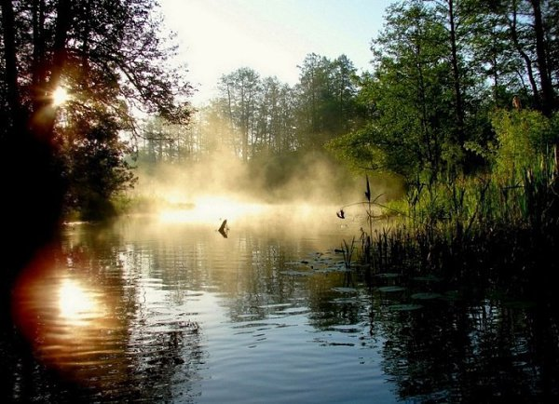
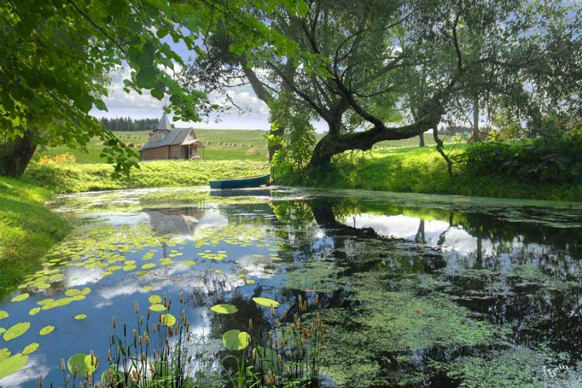
1 Затон - речной залив; заводь. 2 Брезжит - здесь: слабо светится. 3 Обрядилась - нарядилась.
4 Перламутр - здесь: переливчатый, серебристо-розовый цвет.

Slide 4
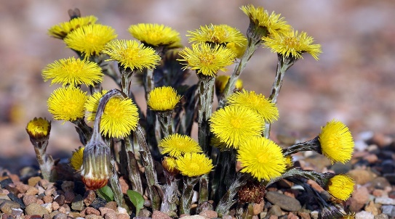
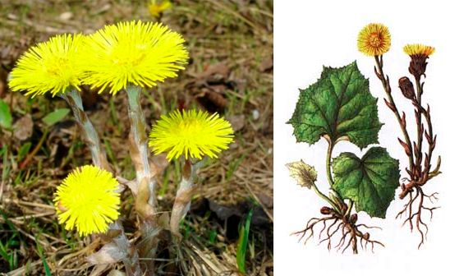
Прочитайте текст. Почему он так назван? Придумайте свой вариант заголовка. Лучше ли он, выразительнее, чем авторский?
ЦВЕТОЧНЫЕ ЧАСЫ
Многие растения раскрывают и закрывают венчики своих цветов по определённому «расписанию». Это зависит от того, какие насекомые - дневные или ночные - их опыляют, и от места, где живут эти растения. Венчики открываются и закрываются с такой точностью, что по ним, как по часам, можно определить время.
Первым открывает лепестки жёлтый цветок, похожий на одуванчик. Это бывает между двумя и пятью часами утра.

Slide 5
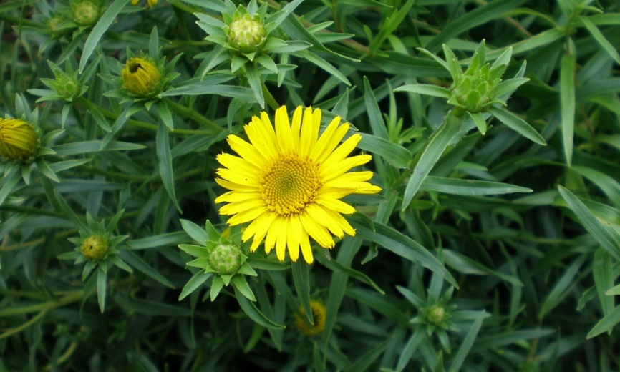
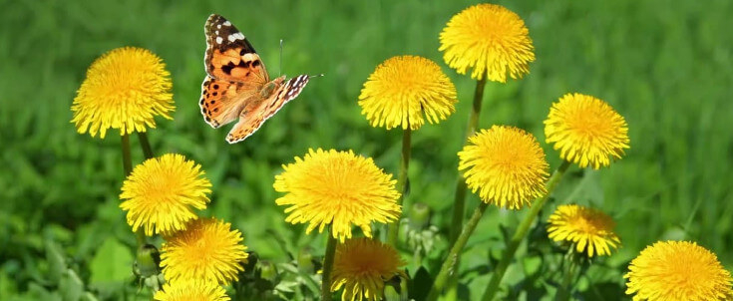
К шести часам утра навстречу ранним солнечным лучам поднимает свои золотые головки одуванчик, а за ним широко открывает лепестки красная гвоздика.
Солнце уже заливает своим светом и лес, и поле, и речку. Только тогда - в семь-восемь часов - раскрывает белоснежный венчик водяная лилия. А в садах к восьми-девяти часам утра расправляют свои лепестки пёстрые, жёлто-коричневые бархатцы и оранжевые ноготки.

Slide 6
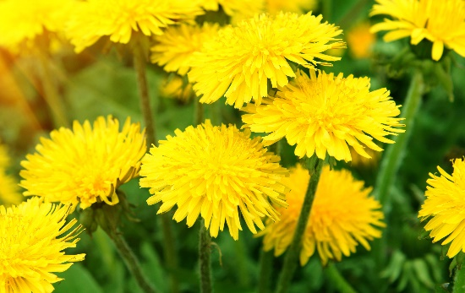
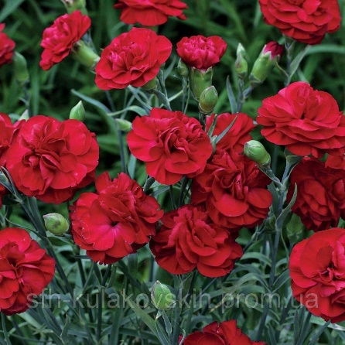
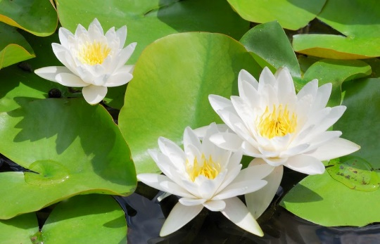
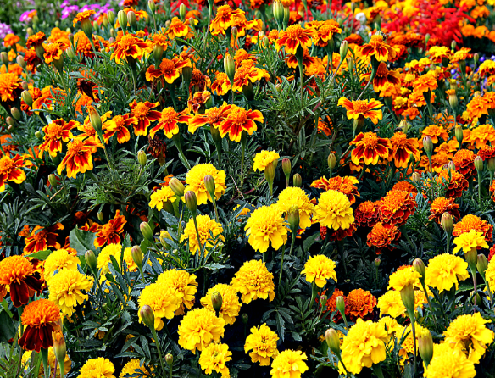
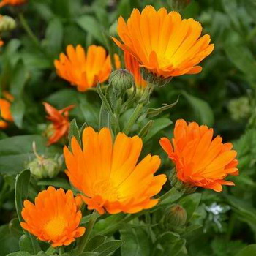
Цветы, рано раскрывающие свои венчики, обычно первыми и «засыпают». Это происходит ещё задолго до заката солнца. К трём часам дня многие цветы уже стоят с закрытыми венчиками, словно и не пестрели только что.
В пять часов складывает лепестки белая водяная лилия.
Вот кончается день. Солнце опускается всё ниже и ниже. И тут начинают оживать другие цветы.
В. Петлина

Slide 7
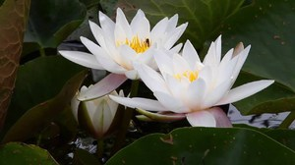
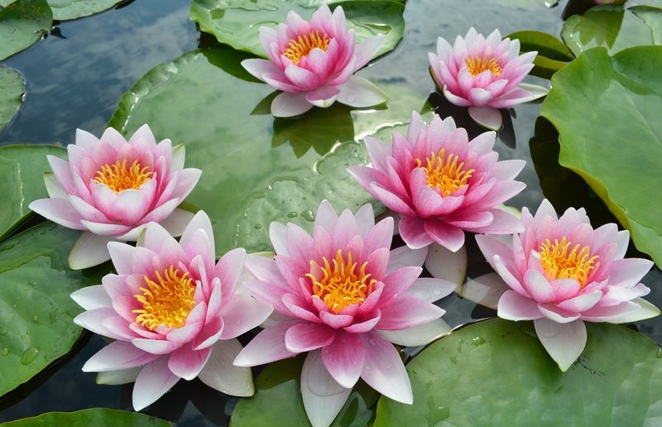
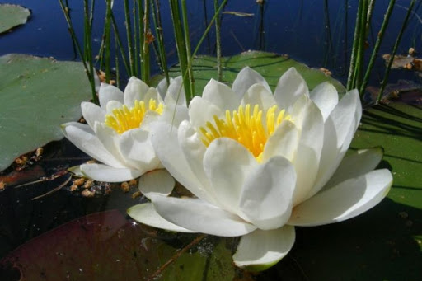
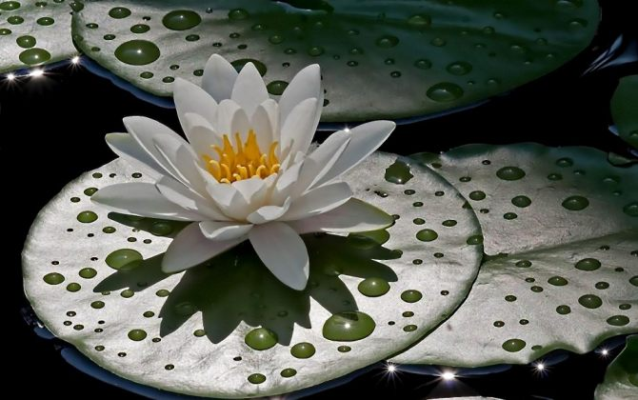

Slide 8
Запомните!
Правила расстановки знаков препинания изучает пунктуация.
С помощью пунктуационных знаков можно выделить на письме смысловые отрезки предложения, то есть подчеркнуть важные в смысловом отношении части высказывания (предложения).
Так, в предложении: Дед, в меховой жилетке, в старой кепке без козырька, сидит и чему-то улыбается при помощи запятых выделяются по смыслу обороты в меховой жилетке, в старой кепке без козырька. А ведь выделение этих оборотов вовсе не обязательно. Это предложение может выглядеть и так: Дед в меховой жилетке в старой кепке без козырька сидит и чему-то улыбается. В таком случае отсутствуют смысловые акценты (выделения) предложения.

Slide 9
Спишите, расставляя недостающие знаки препинания. Определите, где пунктуационные знаки обязательно надо ставить, а где - нет. Как при этом изменяется смысл предложения и его интонация?
1. Так точно я там был.
2. В тёмном тревожном море неожиданно ярко сверкнул огонёк.
3. Казнить нельзя помиловать.
4. Говорить не надо молчать.

Slide 10
Для любознательных
Знаки пунктуации выполняют в тексте две важные роли - разделения и выделения. Знаки-разделители работают в одиночку, знаки-выделители - парами. Одиночные знаки пунктуации разделяют целое на части, отделяют эти части друг от друга и отмечают границы между ними. Парные, или двойные, знаки пунктуации выделяют ту или иную самостоятельную часть из целого и отмечают её границы с двух сторон.
Из «Энциклопедического словаря юного филолога»

Slide 11
Задание на выбор.
Прочитайте предложение, выделив его смысловые отрезки и подобрав соответствующую интонацию. Объясните, почему вы поставили (или не поставили) знаки препинания и какие.
Влияют ли знаки препинания на интонирование предложений? Как?
А. Природа для нас кладовая солнца с великими сокровищами жизни (М. Пришвин).
Б. Мне больно когда тебе больно, страна
(По А. Вознесенскому).

Slide 12
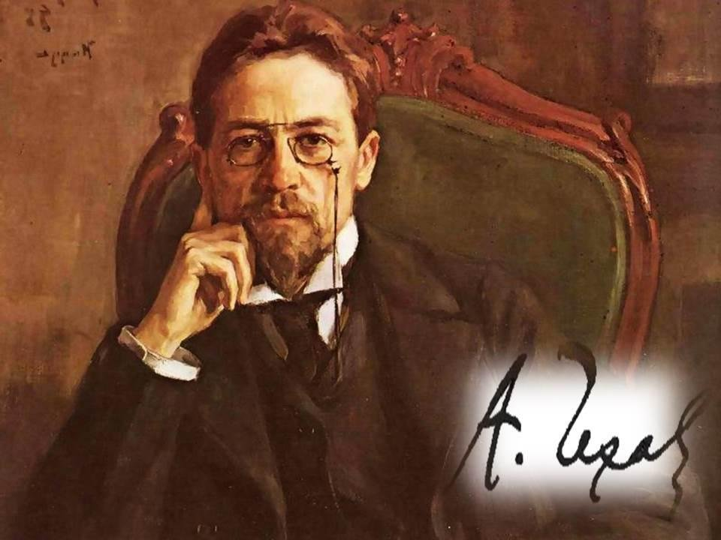
А.П. Чехов сказал: «В художественном произведении знаки зачастую играют роль нот, и выучиться им по учебнику нельзя; нужны чутьё и опыт».
Означают ли эти слова, что изучать правила пунктуации вообще не следует?
Составьте диалог (пять-семь реплик), обменявшись мнениями по поводу сказанного писателем.

Slide 13
Домашнее задание
Упражнение: 470 ( с.185 )
По учебнику: Полякова Т.М. Русский язык (2-й год обуч.) для общеобразоват. учебн. заведений с обуч. на укр. яз. : учеб, для 6-го кл. общеобразоват. учебн. заведений / Т.М. Полякова, Е.И. Самонова, А.Н. Приймак. — 2-е изд. — Киев : Генеза, 2017. — 240 с.

